Slide 1
Дидактические игры к 8 марта. «Собери букет-игра на счет» «Заплатки» «Букет маме»
Выполнила: Воспитатель МДОАУ №39 Фирсова Любовь Давидовна

Slide 2
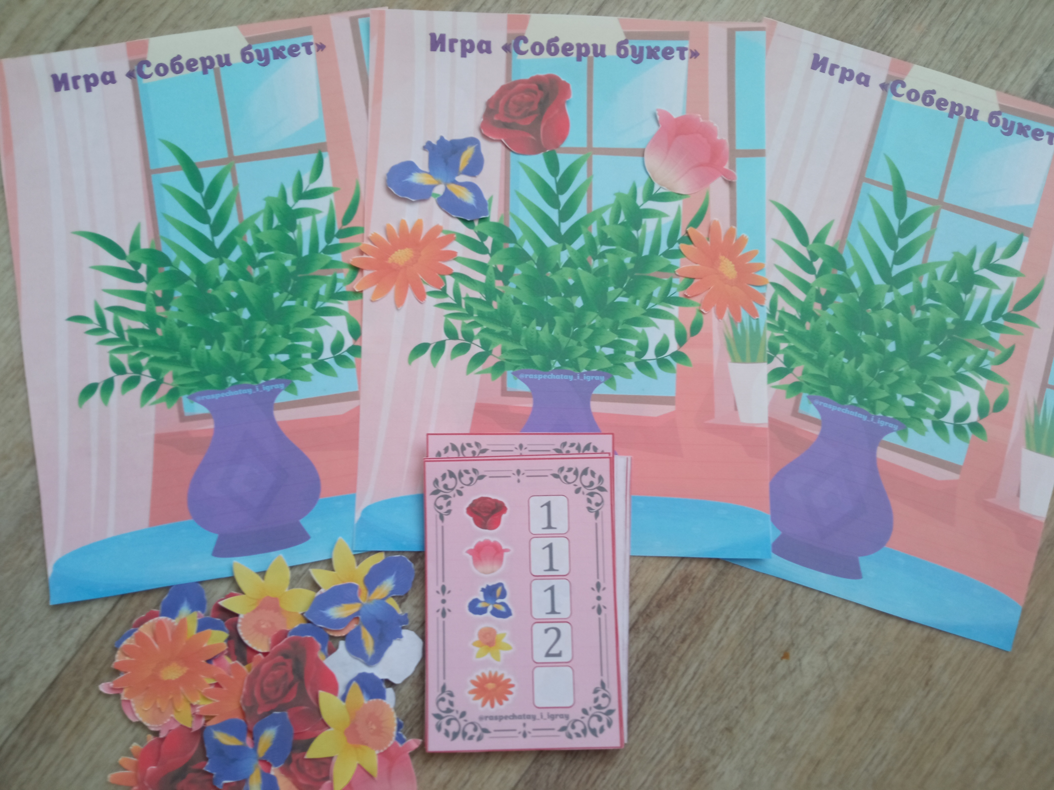
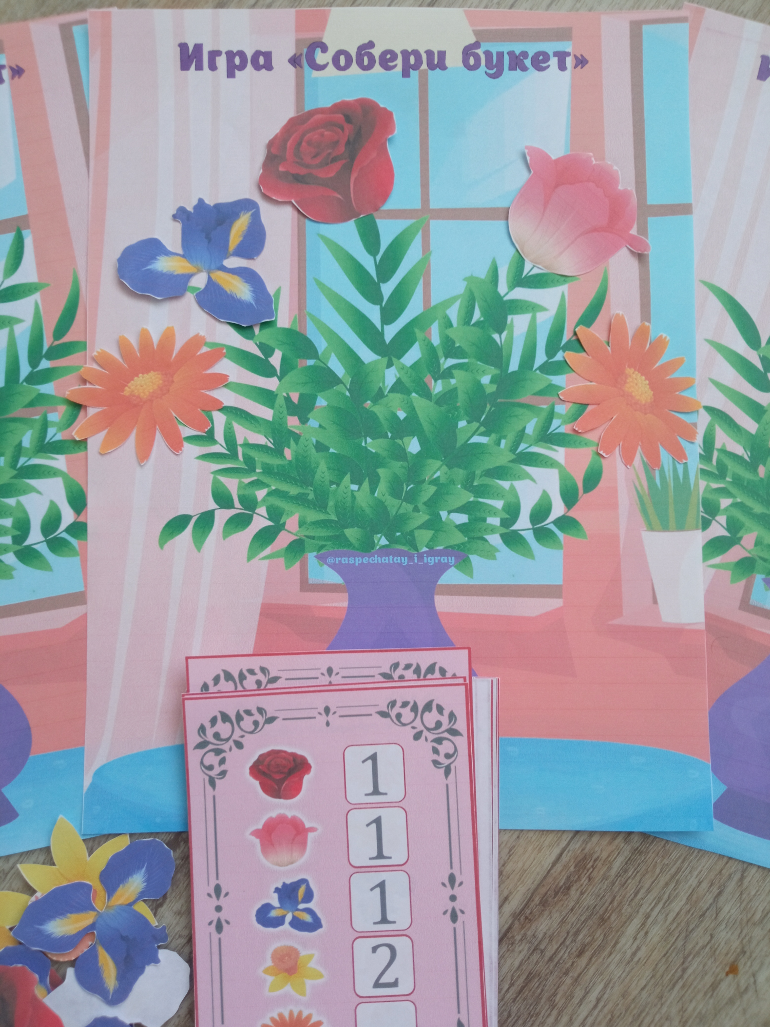
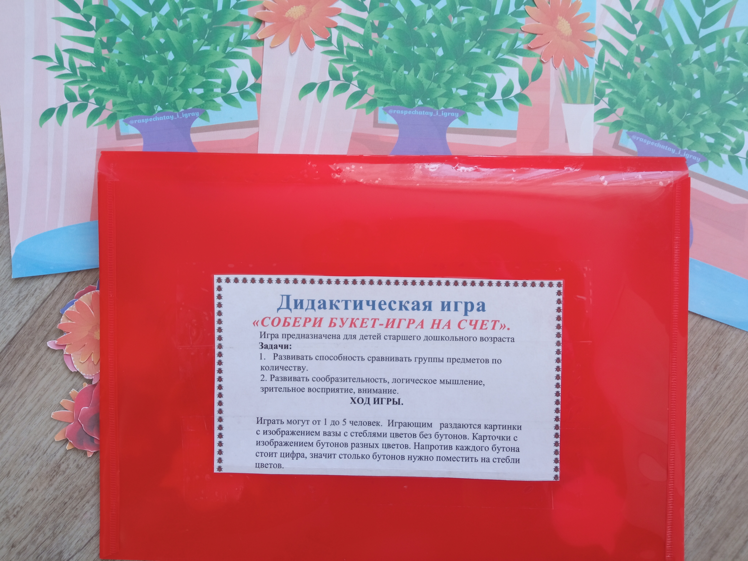
«Собери букет-игра на счет»

Slide 3
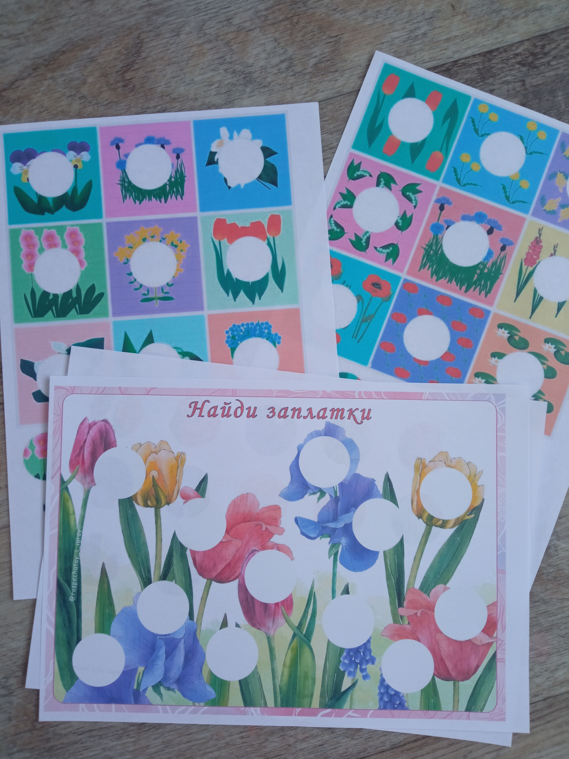
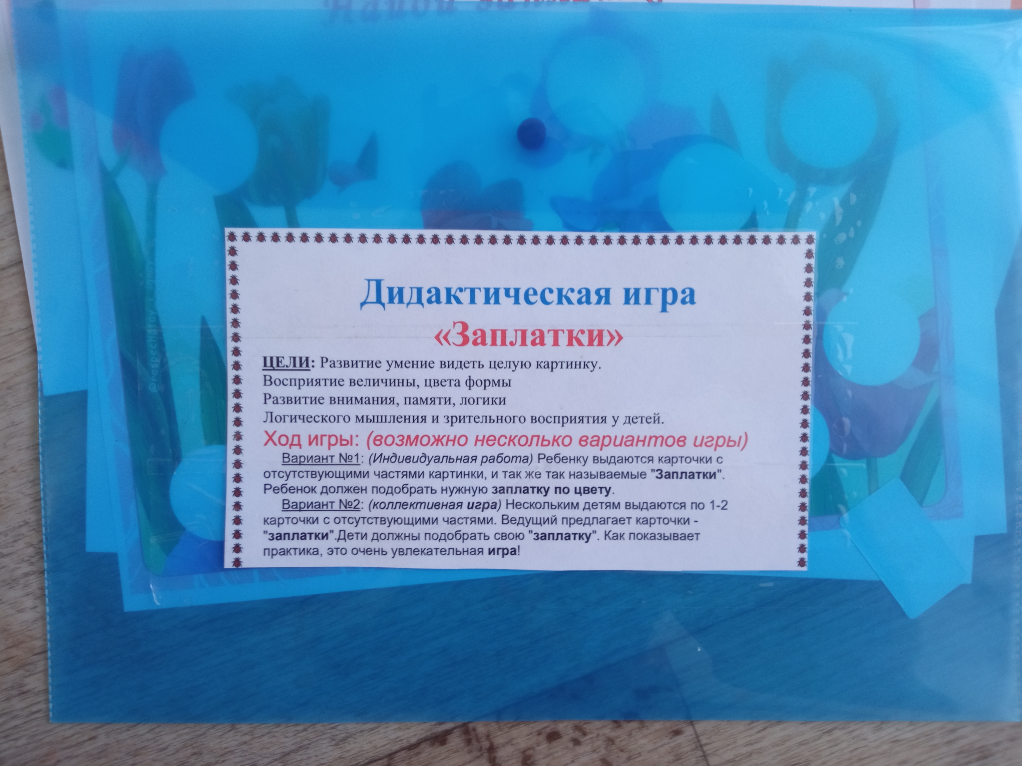
«Заплатки»

Slide 4
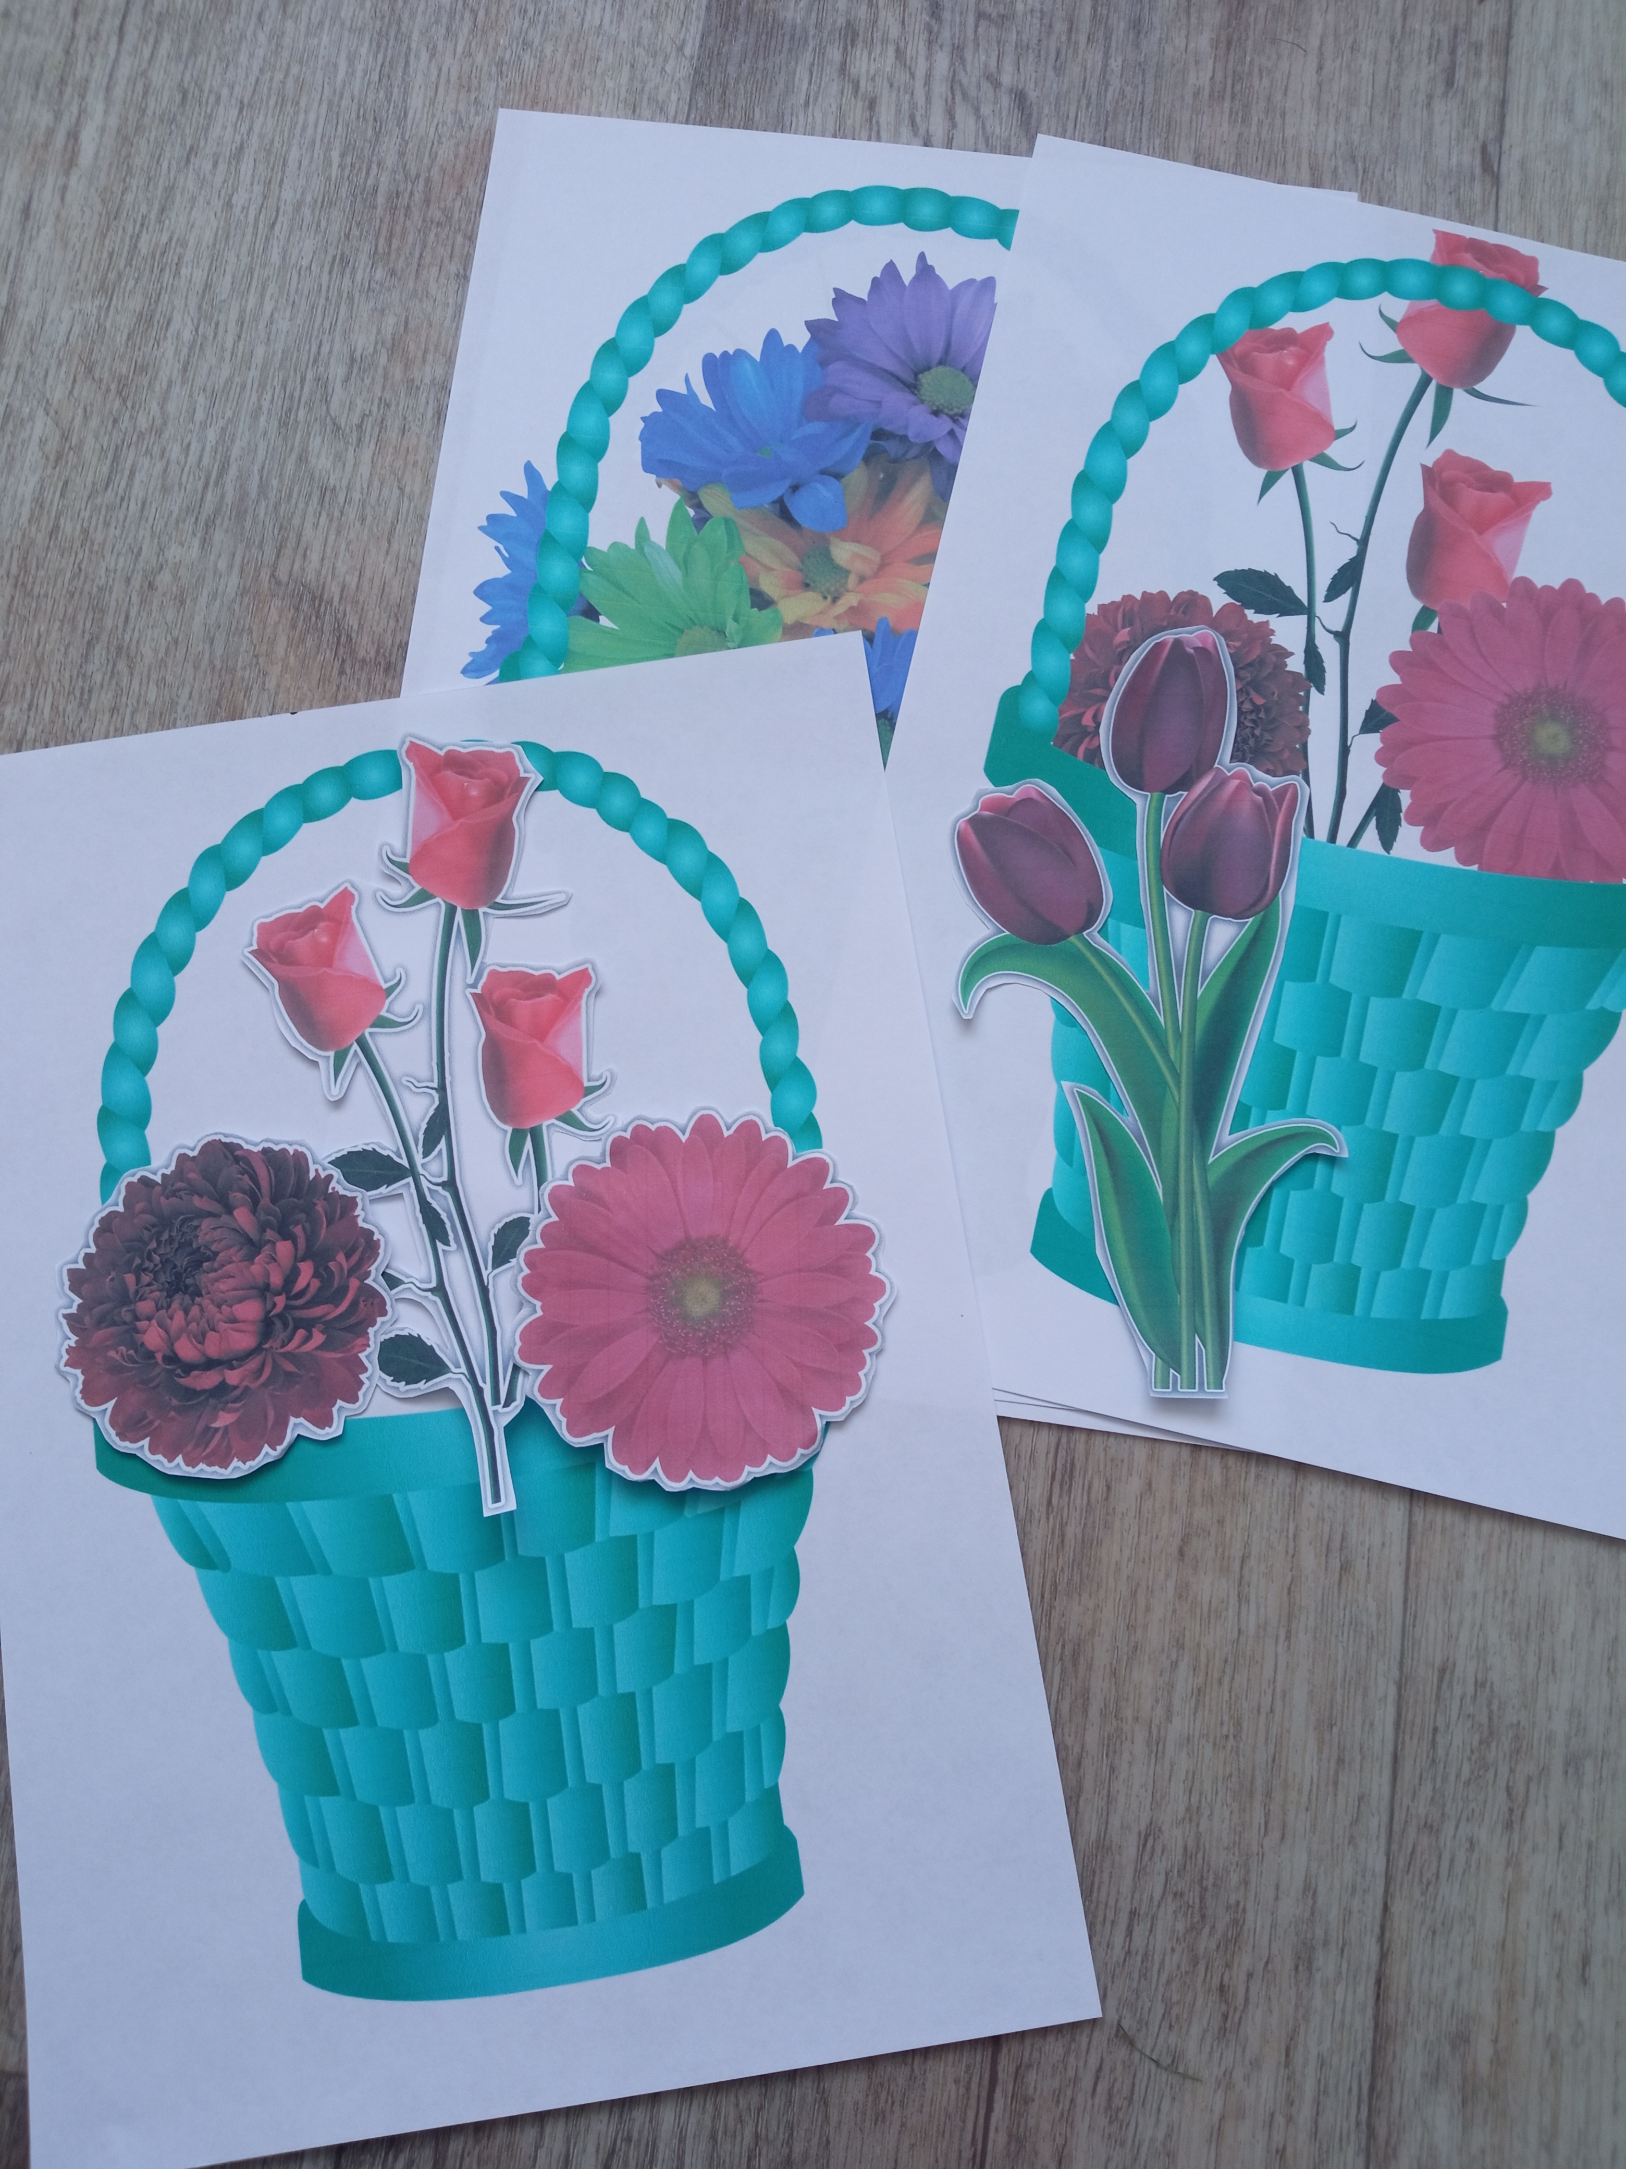
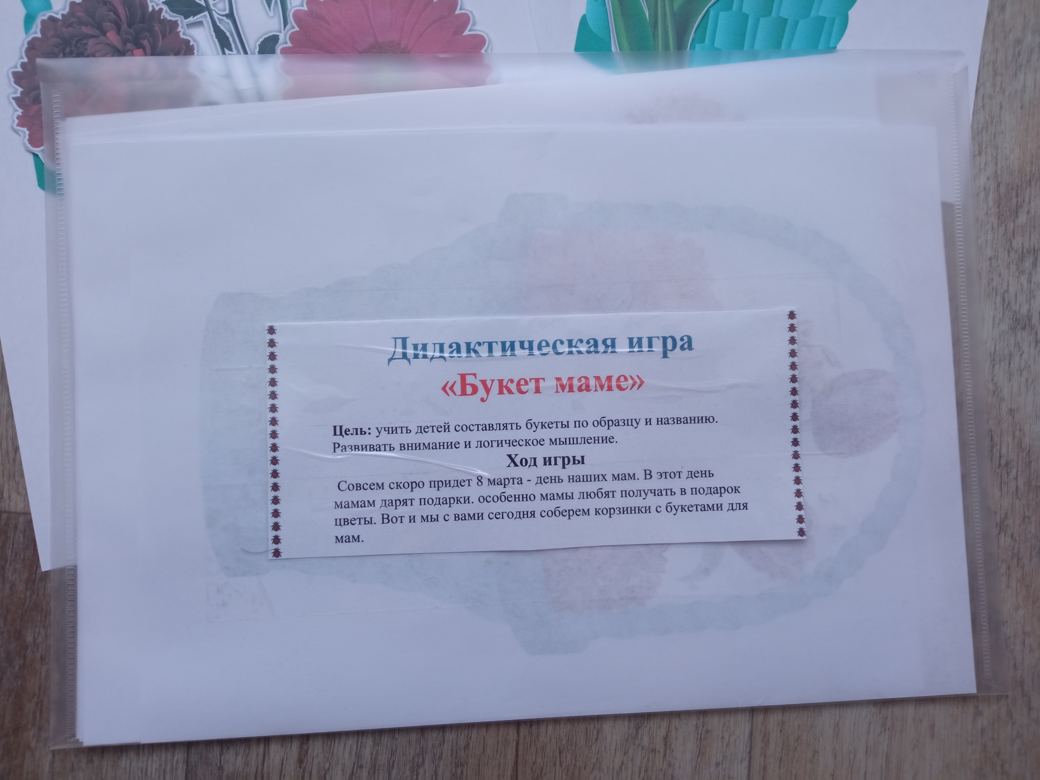
«Букет маме»

Slide 5
Спасибо за внимание!

